Slide 1







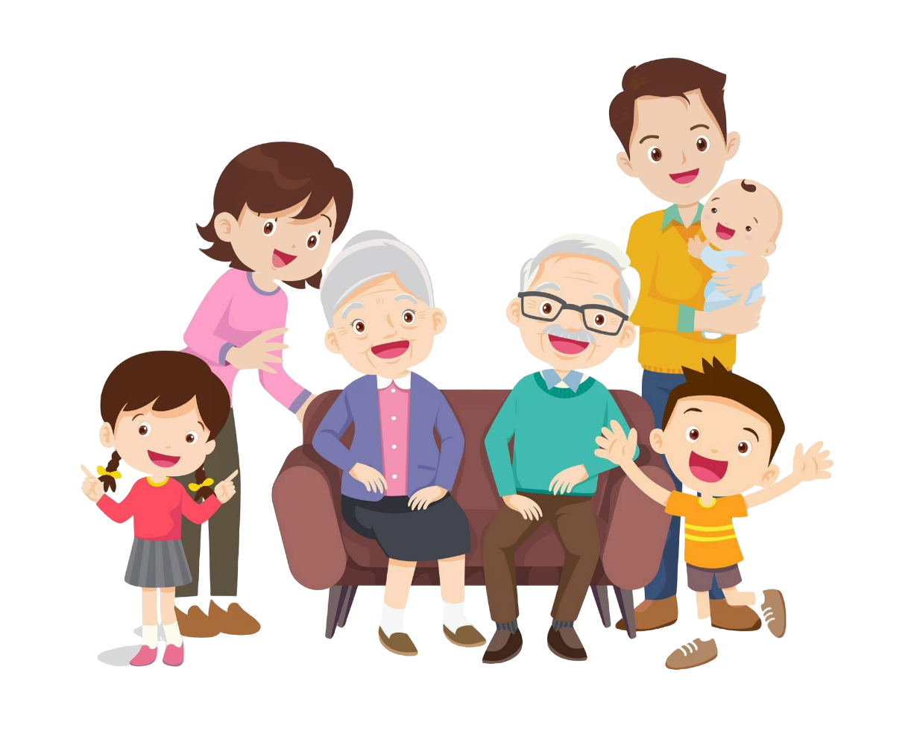



Măng Non

Slide 2





Slide 3
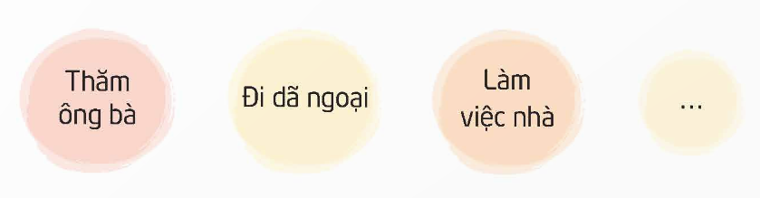
1. Tìm hiểu những hoạt động tạo không khí vui vẻ, đầm ấm trong gia đình vào ngày cuối tuần
Kể về những hoạt động gia đình em thường làm vào ngày cuối tuần.
Thảo luận về những hoạt động em cùng gia đình làm vào ngày cuối tuần để tạo không khí vui vẻ, đầm ấm.

Slide 4



Slide 5

Những hoạt động gia đình bản thân thường làm vào ngày cuối tuần: cùng đi thăm ông bà, họ hàng; cùng đi mua sắm; cùng đi dã ngoại, cùng xem phim, cùng đọc sách; cùng dọn dẹp (trang hoàng nhà cửa; cùng làm vườn; cùng nấu ăn; cùng đi xem biểu diễn nghệ thuật hoặc xem thi đấu thể thao; …

Slide 6



Slide 7

Lựa chọn một hoạt động em muốn thực hiện cùng người thân vào ngày cuối tuần gần nhất.
Chia sẻ tình huống em cần thuyết phục người thân tham gia hoạt động ngày cuối tuần của gia đình.
Sắm vai thuyết phục người thân tham gia hoạt động.

Slide 8
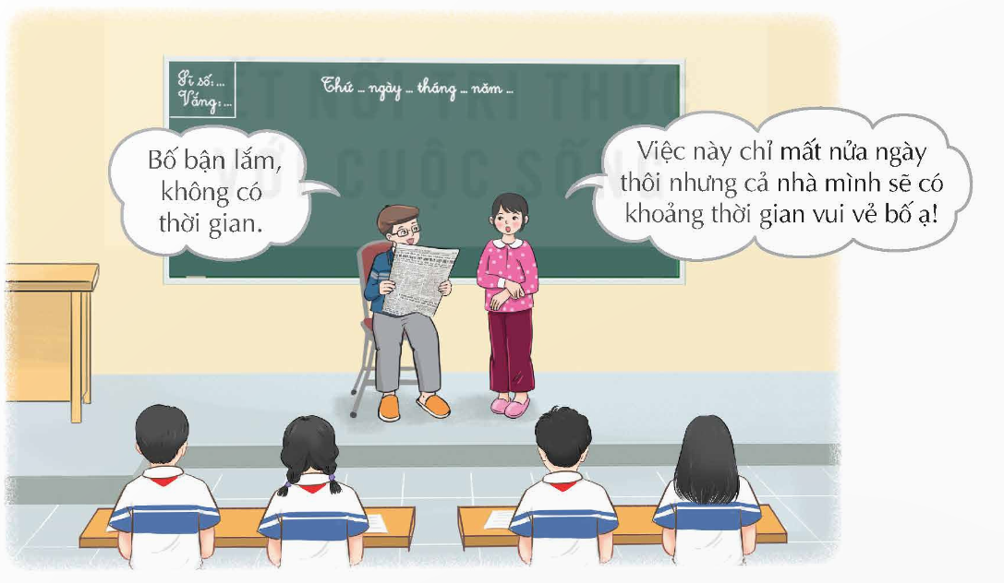

Slide 9
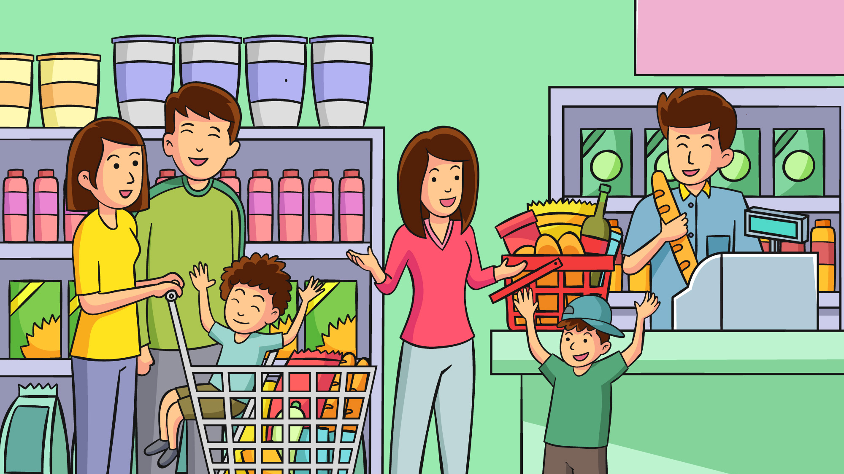
Thuyết phục người thân cùng em thực hiện hoạt động

Slide 10



